Slide 1
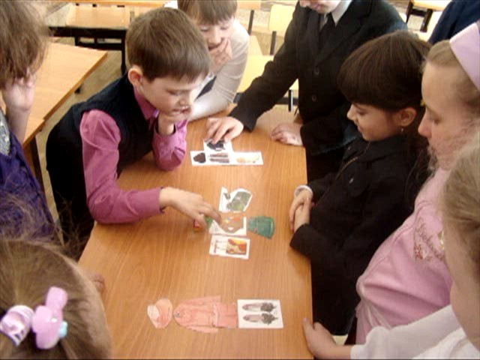
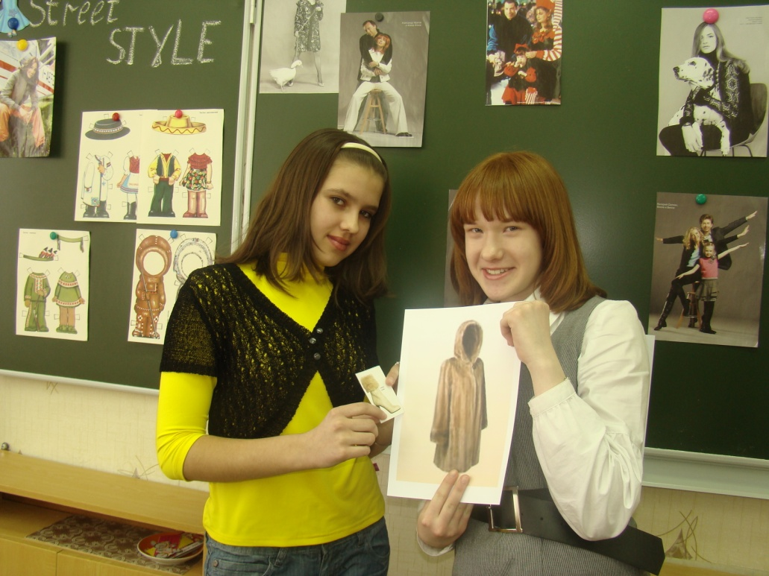
A.Samolotskaya (Sayansk)
Sprachlernspiele im Deutschunterricht - eine kreative und spielerische Aneignung der Fremdsprache

Slide 2

„Wir spielen und wissen, dass wir spielen, also sind wir mehr als bloß vernünftige Wesen"
“Tätig sein und doch nicht arbeiten, sich einer Regel fügen und doch frei sein [...] an schillernden Seifenblasen sich freuen und doch ohne Schmerz sie zerrinnen sehen, mit Aufbietung aller Kunst die Saiten rühren und doch das Verklingen der Töne nicht beklagen - das ist das Wesen des Spiels, und darin liegt seine erholende Kraft. „
Johannes Hesse

Slide 3
Die Vorzüge, die von Sprachlernspielen besonders hervorzuheben sind:
Sie fördern die Lernbereitschaft, helfen bei der Überwindung von Ermüdungserscheinungen durch interessante Lexikarbeit, bieten gute Möglichkeiten zur Automatisierung sprachlicher Strukturen, tragen zur konzentrierten Aufmerksamkeit der Schüler und schließlich als Motivation zum Gebrauch der Fremdsprache. Sprachlernspiele stärken die Lernmotivation im allgemeinen und die aktuelle Motivation in besonderer Weise. Die Neugier, die Lust zur Nachahmung und zum kreativen Um­gang mit der Sprache werden angeregt, so daß das bei Kindern und auch bei Erwachsenen vorhandene Spielbedürfnis befriedigt wird und die Ausführung Spaß macht.

Slide 4
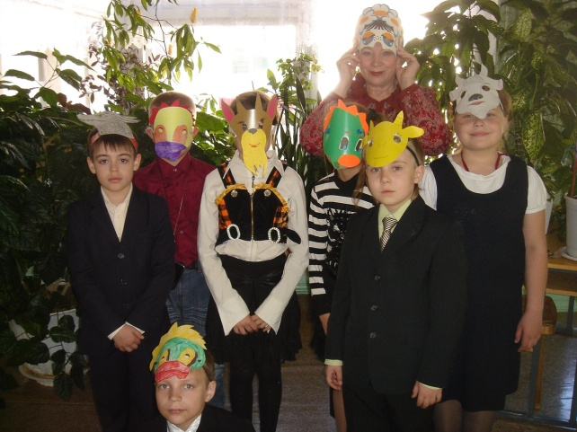
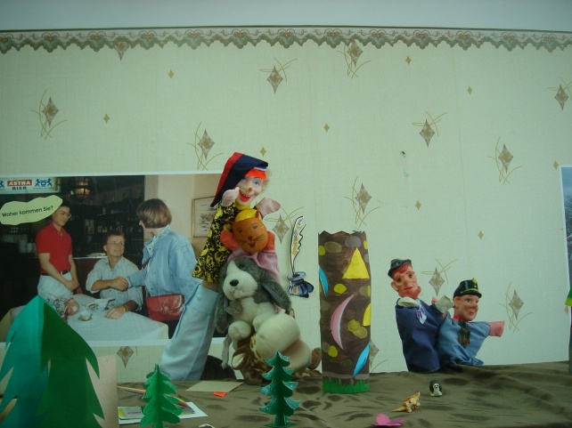
Differenzierung der Spiele
Buchstabenspiel
Pantomime
Dichten
Quiz
Domino
Rätsel
Erzählspiele
Rollenspiele
Fragespiele
Schreibspiele
Gedächtnisspiele
Sprechspiele
Grammatische
Spiele
Ton-Bild-Spiele
Kartenspiele
Utopie-Spiele
Kettenspiele
Würfelspiele
Orakelspiele
Zaubern

Slide 5
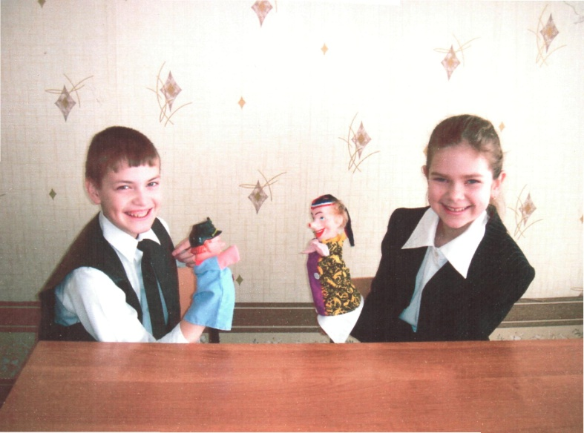
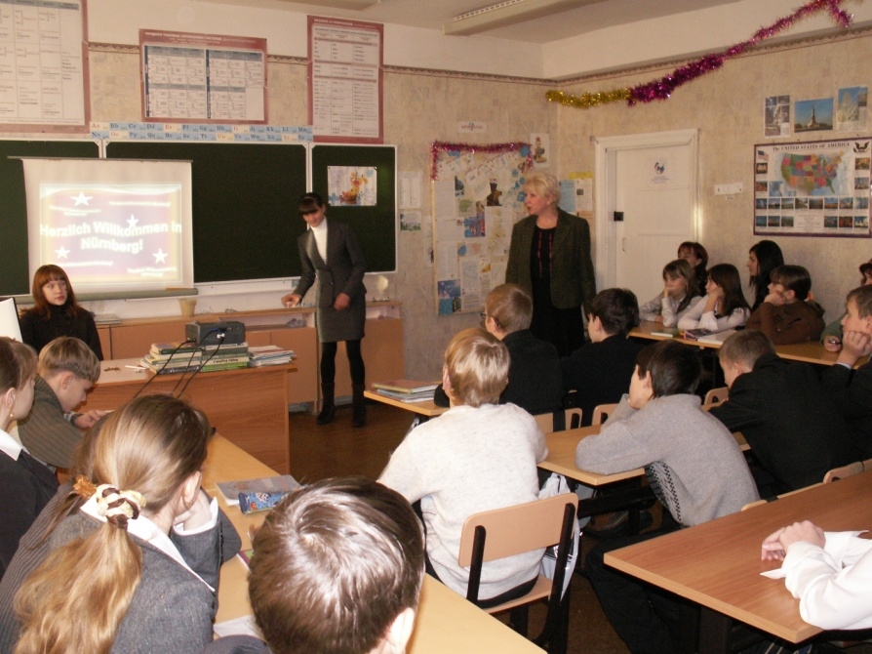
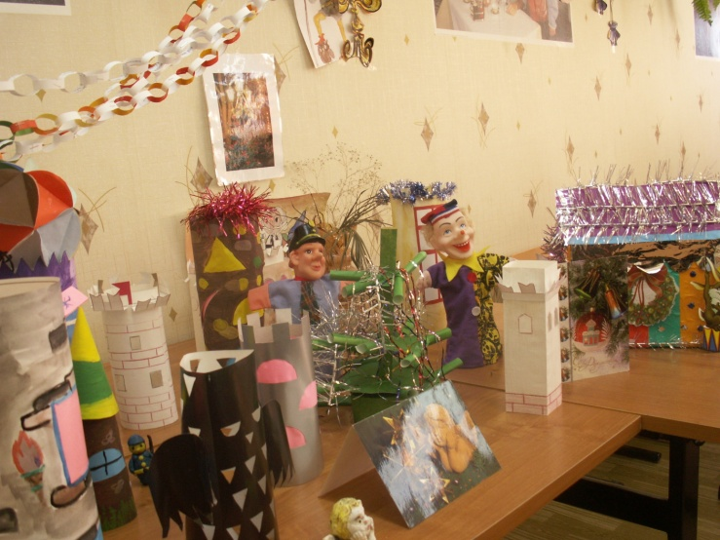
Das Spiel sollte nicht durch Überorganisation an Leichtigkeit verlieren, man sollte auch den Mut haben zu „Spielen mit der Spielregel, nicht bloß nach der Spielregel"
(Richtiges) Spielen kann einen kommunikativen Unterricht kommunikativer machen, „die soziale Sensibilität steigern„

Slide 6
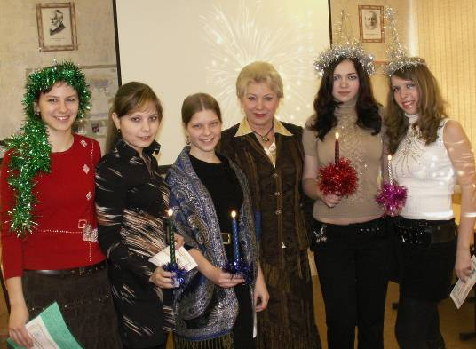

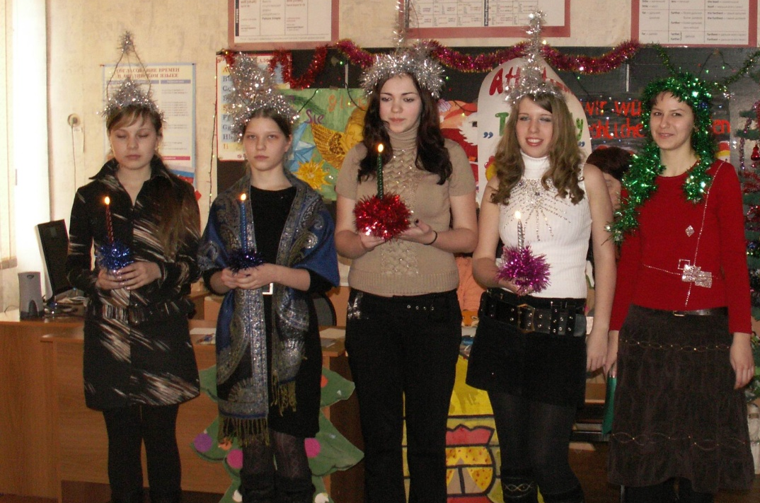

Новый урок – новое видение

Slide 7
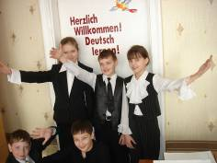
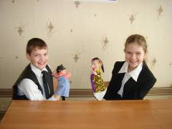
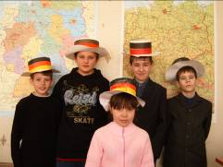
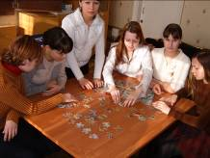

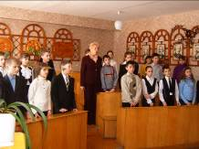
Управление успехом на уроке

Slide 8
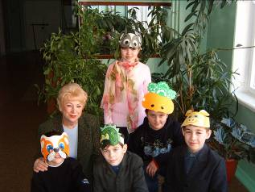
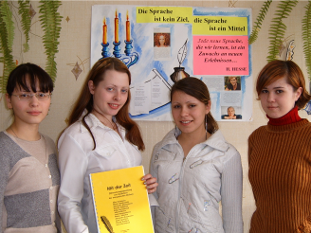
Педагогические технологии
на основе активизации и интенсификации деятельности учащихся (активные методы обучения);
на основе эффективности управления и организации учебного процесса;
на основе гуманно-личностной ориентации педагогического процесса;
на основе усиления социально – воспитательных функций образовательных учреждений.

Slide 9
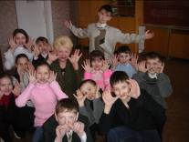
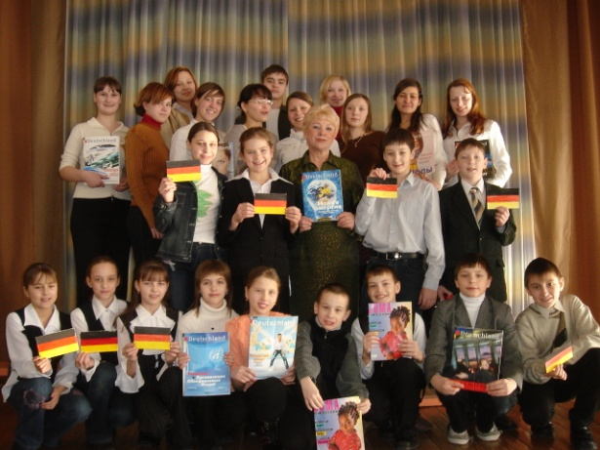
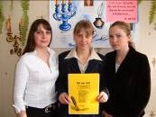
Педагогика сотрудничества
– путь к успеху
личное общение с обучаемыми;
постоянное коллективное взаимодействие, помогающее раскрытию и развитию личности школьника;
ролевая организация;
положительная эмоциональная заряженность учебного процесса;
концентрированная подача материала;
особый способ предъявления и закрепления материала;
много увлекательных заданий:
рациональное сочетание коммуникативного и системного подходов.

